Slide 1
本業を支援するIT から 本業そのものを実現するIT への転換 デジタル・トランスフォーメーション時代にどうやって生き残るか
2019年3月1日

Slide 2
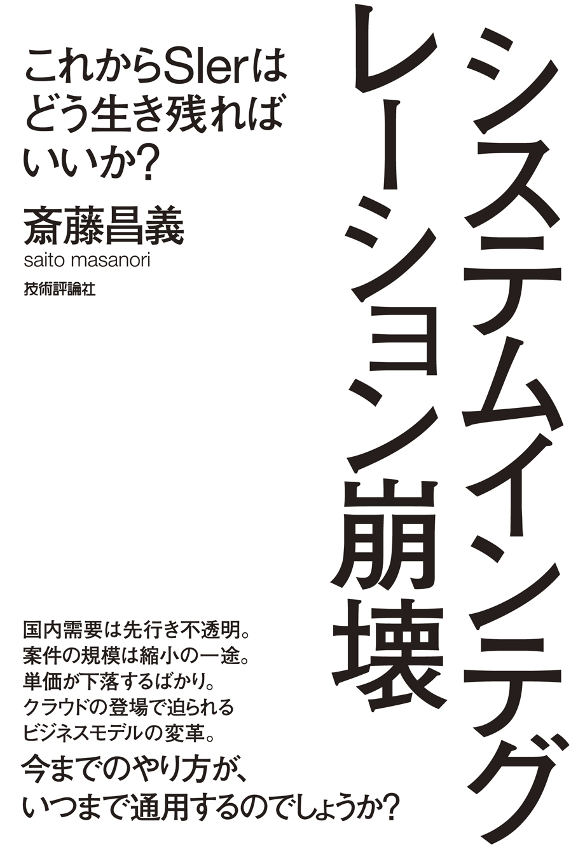
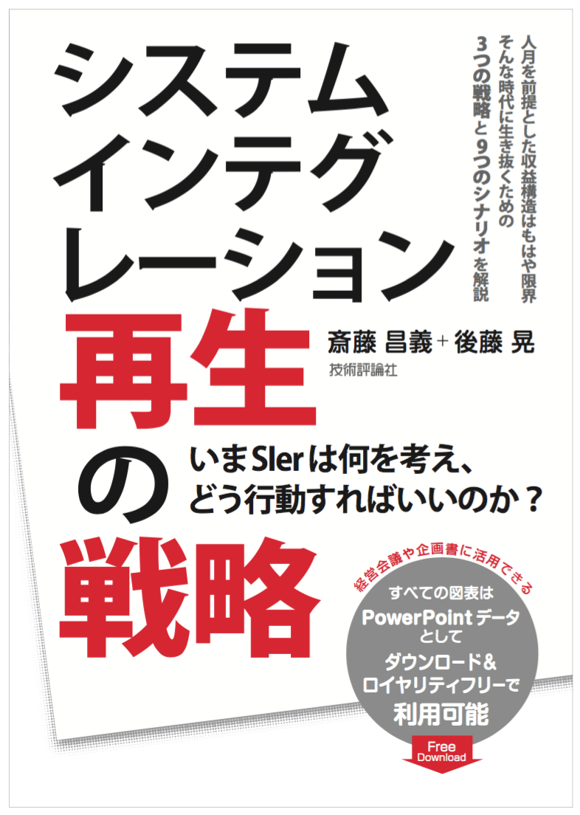
工数精算型ビジネスの限界
ポストSIビジネスの戦略とシナリオ
2014.7
2016.1
このままじゃヤバいよ！
ならばこうしよう！
なんでそんなことになるの？

Slide 3
ITを知らない人のために
ITの発展によって
いままでできなかったことが
できるようになった
こう向き合う、つきあおう！
2017.1

Slide 4
ITのトレンドを知る
2015.3
2017.5

Slide 5
PPTX形式／ロイヤリティフリー
http://www.netcommerce.co.jp/from
パスワード 0301
有効期限：2019年3月8日（金）

Slide 6
2025年の崖
最大12兆円/年の経済損失
国内IT人材が40万人規模で不足し、COBOLなどの古い言語で構築されたシステムを扱える人材がほぼいなくなる。
21年以上を経過する基幹系システムが全体の6割を超える。
SAP ERPの標準サポートが終了する。これらが一気に起きるのが2025年だろ言われています。

Slide 7
コレ1枚でわかる最新のITトレンド
Cyber Physical System／現実世界とサイバー世界が緊密に結合されたシステム
サイバー世界／Cyber World
クラウド・コンピューティング
データ解析
原因解明・発見/洞察
計画の最適化
データ活用
業務処理・情報提供
機器制御
日常生活・社会活動
環境変化・産業活動
データ収集
モニタリング
現実世界／Physical World
ヒト・モノ

Slide 8
デジタル・トランスフォーメーションとCPS
Cyber Physical System／現実世界とサイバー世界が緊密に結合されたシステム
サイバー世界／Cyber World
データ解析
データ活用
Webサービス
デジタル
トランスフォーメーション
日常生活・社会活動
環境変化・産業活動
データ収集
IoT/Mobile/Web
現実世界／Physical World
ヒト・モノ

Slide 9
デジタルとフィジカル
フィジカル
Physical
デジタル
Digital
IoT
ビジネス規模の拡大が容易で早い
利益逓増／複製にコストがかからない
遅い
スピード
早い
劣化する
劣化しない
変化を即座に把握できる
変化への即応力がある
複 製
エコシステムが容易に形成できる
イノベーションが誘発、加速する
困難
組合せ・変更
容易
IoT
Notes:
「デジタル（digital）」とは、本来「離散量（とびとびの値しかない量）」を意味する言葉で、連続量を表すアナログと対をなす概念だ。また、数値、文字、音声、画像などあらゆるアナログな物理的情報をスイッチのオンとオフに対応させた0と1の数字の組み合わせ、つまり「デジタル」として表現することを「デジタル化（digitize）」と言う。コンピュータは、このデジタル化された情報を使って、様々な処理を行っている。
現実世界の「アナログ」な「ものごと」や「できごと」の情報を「デジタル」な情報に移し替えることによって、現実世界はコンピュータで処理できるカタチに変わる。つまり、現実世界の「ものごと」や「できごと」をセンサーやWeb、モバイルなどの様々な接点を介して、現実世界のデジタルなコピーとして、コンピュータは受け取り、現実世界ではできないことを実現することが可能になった。こう考えると「デジタル」とは、アナログな現実世界、つまり「フィジカル（Physical）：物理的」な世界と対をなす概念として捉えることができる。
そんな「デジタル」には、「スピードが早い」、「複製しても劣化しない」、「組合せや変更が容易」という3つの特徴がある。
デジタル化された情報はネットワークを介し直ちに送り届けることができるし、コンピュータでの処理も高速で行うことができる。もし、人間や書類、あるいは輸送手段を介する「フィジカル」な世界であったすれば、このスピードは格段に遅い。また、デジタルな情報のカタチで何度複製されても、元の情報を劣化させることはない。これが、「フィジカル」な紙であれば、複製を重ねる毎に劣化するし、人づてを介して口頭で伝えられる情報は、その過程で内容が変質してしまう可能性すらある。また、「デジタル」な情報を組み合わせることや、変更を加えることが容易であり、新しい組合せや付加価値を拡大させることが簡単にできてしまう。これが、物理的な実態、例えば人の組織やハードウェア、紙の書類などの「フィジカル」な情報では難しい。
このような「デジタル」な情報の「早い」と「劣化しない」特性を組み合わせれば、次のことが可能になる。
ビジネス規模の拡大が容易で早い
利益逓増／複製にコストがかからない
また、「早い」と「容易」を組み合わせれば、次のことが可能になる。
変化を即座に把握できる
変化への即応力がある
さらに、「劣化しない」と「容易」を組み合わせれば、次のようなことができる。
エコシステムが容易に形成できる
イノベーションが誘発、加速する
「ビジネスのデジタル化」とはフィジカルなビジネスの仕組みをデジタルな仕組みに置き換えることで、ここに掲げた価値をビジネスに取り込むことを意味している。

Slide 10
デジタルとフィジカル（２）
賢くなる
Intelligent
つながる
Connected
フィジカル
Physical
デジタル
Digital
IoT
変化し続ける
Dynamic
Notes:
「デジタル（digital）」とは、本来「離散量（とびとびの値しかない量）」を意味する言葉で、連続量を表すアナログと対をなす概念だ。また、数値、文字、音声、画像などあらゆるアナログな物理的情報をスイッチのオンとオフに対応させた0と1の数字の組み合わせ、つまり「デジタル」として表現することを「デジタル化（digitize）」と言う。コンピュータは、このデジタル化された情報を使って、様々な処理を行っている。
現実世界の「アナログ」な「ものごと」や「できごと」の情報を「デジタル」な情報に移し替えることによって、現実世界はコンピュータで処理できるカタチに変わる。つまり、現実世界の「ものごと」や「できごと」をセンサーやWeb、モバイルなどの様々な接点を介して、現実世界のデジタルなコピーとして、コンピュータは受け取り、現実世界ではできないことを実現することが可能になった。こう考えると「デジタル」とは、アナログな現実世界、つまり「フィジカル（Physical）：物理的」な世界と対をなす概念として捉えることができる。
そんな「デジタル」には、「スピードが早い」、「複製しても劣化しない」、「組合せや変更が容易」という3つの特徴がある。
デジタル化された情報はネットワークを介し直ちに送り届けることができるし、コンピュータでの処理も高速で行うことができる。もし、人間や書類、あるいは輸送手段を介する「フィジカル」な世界であったすれば、このスピードは格段に遅い。また、デジタルな情報のカタチで何度複製されても、元の情報を劣化させることはない。これが、「フィジカル」な紙であれば、複製を重ねる毎に劣化するし、人づてを介して口頭で伝えられる情報は、その過程で内容が変質してしまう可能性すらある。また、「デジタル」な情報を組み合わせることや、変更を加えることが容易であり、新しい組合せや付加価値を拡大させることが簡単にできてしまう。これが、物理的な実態、例えば人の組織やハードウェア、紙の書類などの「フィジカル」な情報では難しい。
このような「デジタル」な情報の「早い」と「劣化しない」特性を組み合わせれば、次のことが可能になる。
ビジネス規模の拡大が容易で早い
利益逓増／複製にコストがかからない
また、「早い」と「容易」を組み合わせれば、次のことが可能になる。
変化を即座に把握できる
変化への即応力がある
さらに、「劣化しない」と「容易」を組み合わせれば、次のようなことができる。
エコシステムが容易に形成できる
イノベーションが誘発、加速する
「ビジネスのデジタル化」とはフィジカルなビジネスの仕組みをデジタルな仕組みに置き換えることで、ここに掲げた価値をビジネスに取り込むことを意味している。

Slide 11
デジタル・トランスフォーメーションの3つのフェーズ
われわれ人間の生活に、何らかの影響を与え、
進化し続けるテクノロジーであり、その結果、
人々の生活をより良い方向に変化させる
2004年にスウェーデンのウメオ大学のエリック・ストルターマン教授が提唱
生産性向上
コスト削減
納期の短縮
第1
フェーズ
IT利用による業務プロセスの強化
支援
人間による業務プロセス
情報システム
第2
フェーズ
ITによる業務の置き換え
支援
人間による業務プロセス＋機械による自動化
情報システム
第3
フェーズ
業務がITへITが業務へとシームレスに変換される状態
スピードの加速
価値基準の転換
新ビジネス創出
業務とITが適材適所でシームレスに連携
Notes:
デジタルトランスフォーメーションとは、「ITの浸透が、人々の生活をあらゆる面でより良い方向に変化させる」という概念で、2004年にスウェーデンのウメオ大学のエリック・ストルターマン教授が提唱したとされています。彼は、そこに至る段階を3つのフェーズに分けて説明しています。
第1フェーズ：IT利用による業務プロセスの強化
第2フェーズ：ITによる業務の置き換え
第3フェーズ：業務がITへ、ITが業務へとシームレスに変換される状態
また、調査会社IDCは、第3のプラットフォーム（クラウド・ビッグデータ/アナリティクス・ソーシャル技術・モビリティーなど）がこれを支えるとし、ここに投資することが、今後の企業の成長にとって重要であるとしています。ただ、「第3のプラットフォーム」を導入するだけで実現できるものではなく、テクノロジーによって、従来のビジネス・モデルの変革をしなければ、実現する事はないとも述べています。
【出典・関連図書】
INFORMATION TECHNOLOGY AND THE GOOD LIFE Erik Stolterman & Anna Croon Fors Umeå University /2004
http://www8.informatik.umu.se/~acroon/Publikationer%20Anna/Stolterman.pdf
国内デジタルトランスフォーメーション（DX）成熟度に関するユーザー調査結果を発表
https://www.idcjapan.co.jp/Press/Current/20170406Apr.html

Slide 12
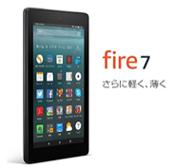
アマゾンのデジタル・トランスフォーメーション
業務（デジタル）
最高の顧客体験
業務（アナログ）
テクノロジーを駆使して徹底した利便性を追求
広範な顧客接点
40機の航空機
数千台のトラック
顧客理解のための情報を徹底して収集する
ビッグデータ
機械学習による最適解
経営戦略･製品／サービス戦略 & 0.1 to One マーケティング
IT

Slide 13
業務がITへITが業務へとシームレスに変換される状態
受発注・配送手配・商品管理
レコメンデーションなと
業務
フィジカル
IT
デジタル
配送･リアル店舗・接客
カスタマー・サービスなど
業務にITは埋没し、渾然一体となってビジネスの成果を達成する

Slide 14
デジタル・トランスフォーメーションとの関係
課題／ニーズ
顧客
従来型
アプローチ
業務
フィジカル
IT
デジタル
デジタルな
アプローチ
デジタル
トランスフォーメーション
企業
コア・コンピタンス／ケイパビリティ

Slide 15
デジタル･トランスフォーメーションの実現とは
ビジネス・スピードを加速
自分たちのビジネス・プロセスにデータの収集・分析・活用のサイクルを埋め込む
ジャストインタイムでビジネスの現場にサービスを提供
現場のリアルタイム把握・徹底した権限委譲・開発や運用のスピードアップで対処する

Slide 16
デジタル・トランスフォーメーションとは
人間を前提に最適化された
ビジネスの仕組み
から
機械と人間が一体化されたビジネスの仕組み
への転換
ビジネス･プロセスに関わる
人間の制約を排除し
品質・コスト・期間などの
限界をブレークスルーして
ビジネスに新しい価値基準
をもたらす取り組み
ビジネス環境への対応
競争優位の確立
不確実性の増大・スピードの加速
デジタル
トランス
フォーメーション
常識や価値基準の転換
製品やサービスをジャストインタイムで提供できる即応力
生産性・価格・期間における
これまでの常識を覆す破壊力

Slide 17
デジタライゼーションとデジタル・トランスフォーメーション
デジタライゼーション
Digitalization
デジタル・トランスフォーメーション
Digital Transformation
デジタル・テクノロジーを使って
既存製品の付加価値を高める
業務の効率化を図る
デジタル・テクノロジーを使って
経営や事業の在り方を変革する
生活や働き方を変革する

Slide 18
デジタル・トランスフォーメーションの実際
UBER
タクシー・レンタカー業界
airbnb
ホテル・旅館業界
NETFLIX
レンタル・ビデオ業界
Spotify
レコード・CD業界
PayPal
銀行業界（決済・為替）

Slide 19
デジタル・トランスフォーメーションの実際
デジタル・ディスラプター（デジタル・テクノロジーを駆使した破壊者）
World’s largest taxi company,
Owns no vehicles.
World’s most popular media owner,
Creates no content.
World’s most valuable retailer,
Has no inventory.
World’s largest accommodation provider,
Own no real estate.
世界最大のタクシー会社ですが、
車両は一台も所有していません。
世界一有名なメディアですが、
コンテンツは作りません。
世界で最も種類が豊富な商店ですが、
在庫は一切ありません。
世界最大の旅行代理店ですが、
不動産は一切所有していません。
自前の資産を
持たない／小さい
対象とする市場は
最初からグローバル
サービスが
プラットフォーム

Slide 20
デジタル・ディスラプターの創出する新しい価値
デジタル・ディスラプター（デジタル・テクノロジーを駆使した破壊者）
コスト・バリュー
無料／超低価格
購入者集約
価格透明性
リバース・オークション
従量課金制（サブスクリプション）
エクスペリエンス・バリュー
カストマー・エンパワーメント
カストマイズ
即時的な満足感
摩擦軽減
自動化
プラットフォーム・バリュー
エコシステム
クラウド・ソーシング
コミュニティ
デジタル・マーケットプレイス
データ・オーケストレーター
自前の資産を
持たない／小さい
対象とする市場は
最初からグローバル
サービスが
プラットフォーム

Slide 21
デジタル・トランスフォーメーションへの２つの対応
デジタル・トランスフォーメーション
フィジカル
ビジネス・プロセスのデジタル
デジタル
人間主導で展開される
ビジネス・プロセス
人間とITが一体化した
ビジネス・プロセス
開発すべき
プログラムが増大
あらゆる業務を
データとして把握
ビジネス・テーマが生まれる
業務がITへITが業務へとシームレスに変換される状態
Notes:
■デジタル・トランスフォーメーションへの対応
ストルターマンの言うデジタル・トランスフォーメーションの第３フェーズに最も近い段階にある代表的な企業がAmazonです。Amazonは、オンラインでのショッピングに留まらず、映画や音楽、書籍の配信などのオンライン・サービスに加え、Amazon GoやWhole Foods Marketなどのリアル店舗や独自の物流網を構築するなど、「業務がITへ、ITが業務へとシームレスに変換される状態」を実現しています。また、PCやスマートフォンだけではなく音声応答に対応したAmazon Echoを提供してあらゆる顧客接点を掌握し、顧客ひとり一人のきめ細かなデータを収集することで、徹底した効率化と最適化を実現し、他者にはまねのできない圧倒的な競争力を実現しています。
人間がやることをITで支援して効率や利便性を向上させるのではなく、ITを駆使して、これまで世間が常識としてきたビジネスのあり方や価値基準の変革を実現しているのです。
このようなデジタル・トランスフェォーメーションを企業が目指すことになれば、次のような変化が起こると考えられます。
あらゆる業務をデータとして把握する
業務のあらゆる現場、例えば営業の現場、製造の現場、設計や開発の現場、経理や会計の現場などのビジネス・プロセスで行われている紙の伝票でのやり取りや伝言などといったアナログな手段はなくなり、全てITによって処理されることになり、あらゆる業務はデータとして捉えられるようになります。
このような状態になるとデータに基づく的確な判断を迅速に行うことができます。
「過去」対応：原因究明、フォレンジック、説明責任
「現在」対応：見える化、ガバナンス、戦術的意志決定
「未来」対応：予測、最適化、戦略的意志決定
これにより、業務や働き方などの改善や改革の適正化が容易になると共に、セキュリティに関わる対応の無駄や無意味を無くし、脅威に対して適切かつ低コストで対応できるようになります。
開発すべきプログラムが爆発的に増大する
あらゆる業務をITで行うとなると、開発すべきプログラムは爆発的に増大します。この状況に対応する必要があります。
超高速開発と開発の自動化：増大する開発要求や変更のニーズに即応する
クラウド・コンピューティング：運用やセキュリティなどのビジネスの価値に直接貢献しないノンコア業務の負担を軽減する
アジャイル開発とDevOps：ビジネスの成果に直結し現場が必要とするサービスをジャストインタイムで提供する
これらを取り込むことで加速するビジネス・スピードやビジネス環境の変化に即応できる能力を持たなくてはなりません。
■SI事業者が目指すべき方向
手段を提供するビジネスから成果に貢献するビジネスへ
ユーザーが情報システムに求めているのはハードウェアやプログラム・コードではありません。結果としてのサービスです。それを使って現場の課題を解決し、ビジネスの成果を手に入れることです。
しかし、これまでは、サービスを提供する為に、ハードウェアやプログラム・コードを用意する必要がありました。それを運用管理する手間も必要でした。そこに物販や工数といったSIビジネスの収益源が生まれていたのです。これが、「手段を提供するビジネス」です。
しかし、「あらゆる業務をITで行う」となると、そのためのコストと時間は膨大です。そこで、この状況を解決するために、「超高速開発と開発の自動化」、「クラウド・コンピューティング」、「アジャイル開発とDevOps」といった方法が登場してきたのです。
時代の流れは、確実にデジタル・トランスフォーメーションに向かうでしょう。ならば、それに備えた準備が必要です。
「SIビジネスの未来を創る3つのステップ」で述べたように、次の３つのステップを確実にこなし、自らのSIビジネスのデジタル・トランスフォーメーションを進めてゆかなければなりません。
ステージ1：お客様の情報システムの徹底した効率化
ステージ2：新しいSI手法の習熟
ステージ3：共創と内製化
テクノロジーの進化は社会やビジネスのあり方を大きく変えつつあります。この変化のメカニズムを追求し、その変化を先取りしてこそ、ビジネスの未来があります。
SIビジネスは、まさにその最前線に立たされています。この変化を味方にするか敵に回すかは、経営の意志と戦略次第です。

Slide 22
変わるビジネスとITの関係
開発・運用
開発・運用
少ない生産量（工数）で開発・運用のサイクルを高速で回転させる
現場のニーズにジャストインタイムで成果を提供し続ける

Slide 23
これからの開発や運用に求められるもの
デジタル・トランス･フォーメーション
業務がITへITが業務へとシームレスに変換される状態
アジャイル開発
Agile Development
ビジネスの成果に貢献するコードだけを
変更に柔軟・迅速に対応して
バグフリーで提供する
DevOps
Development & Operation
運用の安定を維持しながら
本番環境への迅速な移行と
継続的デリバリー
クラウド
Cloud Computing
高速で俊敏な開発実行環境の調達
経費化の拡大による不確実性への担保
運用やセキュリティから解放と人材の再配置
ウォーターフォール開発×オンプレミス×開発・運用業務委託の限界

Slide 24
DXを支えるテクノロジー
ビジネス環境への対応
競争優位の確立
不確実性の増大・スピードの加速
デジタル
トランス
フォーメーション
常識や価値基準の転換
製品やサービスをジャストインタイムで提供できる即応力
生産性・価格・期間における
これまでの常識を覆す破壊力
ビッグデータ × AI
IoT（Internet of Things）/ CPS（ Cyber-physical System ）
デジタル・ビジネス・プラットフォーム
Digital Business Platform
コンテナ × マイクロサービス
SaaS/API
クラウド・コンピューティング
PaaS/FaaS
サイバー･セキュリティ
Notes:
デジタル・トランスフォーメーションを支えるCPSにとって重要なテクノロジーについて整理しておきましょう。
IoT：あらゆる「ものごと」がインターネットに接続しデータを生みだす仕組み。CPSと同義で使われることもある。
マイクロ･サービスとコンテナ：プログラムを独立した単一機能の部品に分割し、それらを連結させることで、全体の機能を実現しようとする仕組み。これを実装する技術としてコンテナが注目されている。追加や変更の即応性を実現。
クラウド・コンピューティング：システム機能のサービス化、構築や運用の自動化、セキュリティのアウトソーシングを提供し、システム開発や運用の負担から人的リソースをビジネスやアプリケーションにシフトすることを支援する。
サイバー・セキュリティ：ビジネスがデジタル化すれば、サイバー･セキュリティは、もはやシステム課題ではなく経営課題として取り組まなければならない。デジタル･トランスフォーメーションを実現する上での優先テーマ。
【補足説明】
FaaS: Function as a Service イベント・ドリブン方式でサービス（ある機能を実現するプログラム）のコードを書き、それを連携させるだけで、一連の業務処理を実行できるクラウド･サービス。AWS のLambda、MicrosoftのAzure Cloud Functions、GoogleのGoogle Cloud Functionsなどがある。
SaaS: Software as a Service アプリケメーションを提供するクラウド･サービス。
PaaS: Platform as a Service OSやミドルウェアなどのプラットフォーム機能を提供するクラウド・サービス。
API: Application Program Interface クラウド・サービスの提供する機能を他のアプリケーション･サービスから利用するためのインターフェース機能。

Slide 25
DXを支えるテクノロジー
アプリケーション
AR（拡張現実） / VR（仮想現実） / MR（複合現実）
Augmented Reality / Virtual Reality / Mixed Reality
ディープラーニング（深層学習）と関連技術（深層強化学習/DQN、敵対的ネットワーク/GANなど）
Deep Learning
プラットフォーム
ブロックチェーン
Block Chain
HTAP（OLTP/業務系・基幹系とOLAP/分析系の実行基盤を統合）
Hybrid Transaction and Analytics Processing
インフラストラクチャー
デバイス
量子コンピュータ
Quantum Computer
5G通信
5th Generation
LPWAネットワーク
Low Power,Wide Area Network
エッジ・コンピューティング（デバイス側での学習や推論/高機能演算）
Edge Computing
〜2017
2018
2019
2020
2021〜
Notes:
さらに次のようなテクノロジーについても注目しておくといいでしょう。
■アプリケーション
VR（仮想現実）/ AR（拡張現実）/ MR（複合現実）
ディープラーニング（深層学習）と関連技術
■プラットフォーム
ブロックチェーン
HTAP（OLTP/業務系とOLAP/分析系の実行基盤を統合）
■インフラストラクチャーとデバイス
LPWA（Low Power, Wide Area：省電力広域無線ネットワーク）
5G（第５世代移動体通信）
エッジ・コンピューティング
量子コンピュータ

Slide 26
DXを実現する4つの手法と考え方
現場に足を運ぶ 現物を手に取る 現実を自分で確認する
イノベーションの創発
ジャスト・イン・タイムで提供
デザイン思考
リーン・スタートアップ
アジャイル開発
DevOps
＋ エスノグラフィー
デザイナー的なクリエイティブな視点で、ビジネス上の課題を解決する
最小限の機能に絞って短期間で開発しフィードバックをうけて完成度を高める
ビジネスの成果に貢献するシステムを、バグフリーで変更にも柔軟に開発する
安定稼働を維持しながら、開発されたシステムを直ちに・頻繁に本番環境に移行する
共感（Emphasize）
問題定義（Define）
創造（Ideate）
プロトタイプ（Prototype）
検証（Test）
反復／周期的(Iterative)
漸進的(Incremental）
適応主義(Adaptive)
自律的(Self-Organized)
多能工(Cell Production）
構築（Build）
計測（Measure）
学習（Learn）
開発と運用の協調
自動化ツールの整備
継続的デリバリー
（Continuous Delivery）
イノベーションとビジネス・スピードの融合
Notes:
デジタル・トランスフォーメーションを実現するには、イノベーションを加速させ、ジャスト・イン･タイムでビジネス･サービスを提供できなくてはなりません。これを実現するための考え方や手法として、次の４つが注目されています。
デザイン思考：デザイナー的なクリエイティブな視点で、ビジネス上の課題を解決するための方法
リーン･スタートアップ：最小限の機能に絞って短期間で開発しフィードバックをうけて完成度を高める取り組み
アジャイル開発：ビジネス環境の不確実性に適応することを前提に、ビジネスの成果に貢献するシステムをバグフリーで開発する考え方と手法
DevOps：安定稼働を維持しながら、開発されたシステムを直ちに・頻繁に本番環境に移行するための取り組み

Slide 27
デジタル・トランスフォーメーションのBefore/After
Before
After
ITは道具
本業は人間
ITは本業を支援する手段
ITは企業のコアコンピタンスではない
ITは本業
本業はITが前提
人間はITで本業を革新する方法を決定
ITは企業のコアコンピタンスを実現
ITはコストセンター
コスト削減がミッション
コスト削減のために外注化
管理と統制のための自前主義
ITはプロフィットセンター
利益拡大がミッション
戦略的価値を創出するための内製化
スピードと俊敏性のためのクラウド化

Slide 28
既存SIモデルから脱却するための3つのシナリオ
内製化へのシフト
7371万人
6773万人
▲568万人
生産年齢人口の減少
短期離脱
専門特化
サブスクリプション・サービス
技術力の高いエンジニアで内製化のためのスキル・トランスファー。少人数を短期集中投入して離脱。このサイクルを高速で回す。
AIやIoT、クラウド・ネイティブといった需要の伸びている専門領域の専門家集団として、スキルを集中、内製化を支援。
新しいサービスや技術を目利きし、フレームワークやプラットフォーム、ツールを整備して提供し、長期継続的に収益を増やし続ける。
技術力 ＝ 少ない手間で最大のパフォーマンスを発揮できる力
実現したい機能を可能な限り少ないステップ数でコーディングできる
クラウドを駆使してシステム運用できる環境を１日にいくつも構築できる など

Slide 29
「ユーザー」は誰か？
お客様は誰？
〇山 △男 39歳
▢▢株式会社
西日本営業部
営業業務課
ニーズ起点
自分たちのできることに都合が良い
お客様の「あるべき姿」
お客様の
あるべき姿？
具体的にイメージできる
お客様の「あるべき姿」
自分たちのできることに都合が良い
市場・顧客・計画
お客様のあるべき姿を実現するために
何をすべきか？
シーズ起点
自分たちには、
何ができるか？
自分たちには、
何ができないか？

Slide 30
失敗するPoCと成功するPoCの違い
うちも、IoTで何かできないのか？
いまうちの抱える課題は何だろう？
競争力強化には何をすべきだろう？
“何か”て言われてもなぁ？
何をすればいいのだろう？
何を解決すれば、
ブレークスルーできるのか？
業績を向上させられるのか？
現状のプロセスをそのままに
使えそうなところを探す
PoC死
そのための最適な手段は？
IoTは最適な手段なのか？
使えそうなところに使って
使えるかどうかを検証する
事業の成果（売上や利益）に
どれだけ貢献できたのか？
使えることは確認できたが、
これで何が実現できるの？
短期長期の経営課題や事業課題を
解決することが目的となっている
何かを解決／実現することではなく
“使ってみる”ことが目的となっている
「ビジネスの成果」で評価し改善のサイクルを回す！
「使ってみた」という成果は残るだけで次に続かない！

Slide 31
PoCを成功させるための3つのこと
顧客価値（お客さまの事業価値）を明確にせよ！
「使えること」とか「新しいサービスを実現すること」ではなく、結果としてこうなっていたいという「あるべき姿」を実現すること。
お客様のお客様の業績を向上させたい。
世の中の常識をひっくり返したい。
社員に働きがいを感じてもらえる会社にしたい。
提言せよ！
「何をしたいかを決めてもらえれば、それを実現します」ではなく、こんな「あるべき姿」を実現しましょうと提言する。
テクノロジーやビジネスの常識、その先の未来について精通していること。
「提言」に真摯に耳を傾けるだけの見識、そして信頼される人格や人徳を持つこと。
「提言」をきっかけに対話し、議論を重ねること。
試行錯誤せよ！
何が正解か分からない。議論や検討はそこそこに試行錯誤して、その時々の最適解を作り、実行し、確かめる。このサイクルを高速に回して、最適解をアップデートし続ける。
外部に丸投げしないこと。自分で手を動かすこと。
制約を排除すること。例えば、クラウド･ネイティブなテクノロジーを活かすこと。
現物で確認し、ビジネスの成果で評価すること。

Slide 32
PoC成功のサイクル
事業課題の洗い出し
何を解決すべきか？
適用可否の見極め
この技術で
成果を出せるか？
適用
チューニング
評価

Slide 33
ソリューション営業は通用しない
変革への意欲はある
どう取り組めば
いいの分からない
こののまでは大変なことになる
ITの戦略的活用を推進したい
ビジネスのデジタル化を実現したい
課題やテーマがはっきりしない
あなたは何を言ってるんですか？
課題やテーマを教えて頂ければ、
解決策を提供します！
提言
「あるべき姿」と実現の方法
共創
技術×価値×体験の共有
Notes:
言うまでもないことだが、営業の役割は営業目標を達成することだ。例え厳しい数字であったとしても、景気が悪くても、お客様の業績が厳しくても、数字に執着して何としてでも営業目標を達成しなくてはならい。人当たりが良く、笑顔を絶やさず、気遣いがある「いい人」であっても、数字を達成できない営業は失格だ。だからと言って、何をしてもいいということにはならない。ましてやお客様から搾取するなんてとんでもない話しだ。
こんな話がある。ある製造業の経営者が、ITのより一層の活用を進めるには、既存の基幹業務システムに関わる経費を削減し、新たな取り組みに予算配分をシフトしたいと考えていた。そのためには、いま自社で所有しているシステムを全面的にパブリック・クラウドへ移行するのがいいのではないかと考え、情報システム部門に検討するように指示した。
情報システム部門から相談を請けたSI事業者は、この会社のインフラ構築や運用をまかされている。自社の売上に占める割合も大きい。短期的には移行に伴う売上は期待できるかも知れないが、長期的にはこの会社からの売上は減少するのは痛い。だからといって、お客様からの相談に回答しない訳にはゆかない。そこで彼らは、情報システム部門に次のような2つの選択肢を提案した。
提案１：既存のシステム構成をそのままにパブリック･クラウドへ移行する。ただし、運用が変わればリスクも増えるので、既存の構成をできるだけ変えずに物理マシンを仮想化してそのまま移行し、運用は可能な限り同じやり方で行う。
提案2：パブリック・クラウドへの移行は少なからずいまのシステムの設計を見直さなくてはならない。これには大きなリスクが伴う。だから、既存のシステムを最新の機種に入れ替え、仮想化の多重度を高め、ストレージを大容量化して集約し、物理台数を減らす。そうすれば運用は変わらないので新たなリスクは生じない。リース費用も削減できデータセンターのラック数を減らせるので、コスト削減にも寄与する。
この２つの提案に、情報システム部門も乗り気だった。特に「提案2」は変更が少ない。何よりも、クラウドを利用することによる未知の、あるいは新たなリスクを抱え込む必要がない。
確かに「現行の構成や運用をできるだけ変えない」は当面のリスクを回避するにはいい考えだ。しかし、クラウドへの移行に伴う投資は決して安いものではない。例えば、提案1では100台のサーバーを移行するのに、現行のアプリケーションが稼働すること、あるいは運用がこれまで通り行えることを確認するために相当の手間をかけてテストする必要があるという。また、クラウドに対応した新たな運用設計も必要であり、そのための費用は総額2億円ほどかかるという。クラウド事業者に支払う使用料も既存システムのリース費用とあまり変わらないか、「今の段階では予測は難しい」という回答だった。つまり、もっと高くなるかも知れないというのだ。
提案2は移行費用こそ前者ほどではないが、やはり新たなシステム設計と十分なテストが必要であること、加えてネットワークを再構成しなくてはならないし、新しい製品なので価格も高くなるので、大幅な削減にはならない。
いずれにしても、この２つの提案は新たな付加価値も生みだすことなく、移行のためのコストだけが発生する。経営者がこれを納得するはずはない。ましてやアプリケーションの保守や運用はこれまでと何も変わらず、レガシーなシステムは塩漬けにされるだけだ。予算も人材も新しい取り組みにシフトさせることができないだけではく、既存の基幹業務システムが足かせとなって、ITの戦略的な活用に求められるスピードや自由度を削いでしまう。まさに、「2025年の崖」の論理そのものだ。
結果として、「現行システムは移行できない」という結論になっても、このSI事業者は困らない。いままでの業務はそのまま継続されるだけのことだ。実にうまい提案だ。
そこで、この提案をしたSI事業者に次のような質問を投げかけてみた。
提案1について、物理サーバーのように全ての仮想マシンを24時間動かし続ける必要はないはずだ。アプリケーションの運用を見直せば、夜間停止できる仮想マシンも相当数あるはず。そうすれば使用料は削減できるのではないか。クラウドだからこそできる運用方法もある。そうすれば人手による運用負担を減らせるのではないか。いま使っているCPUコア数は妥当なのか。物理マシンの場合は買ってしまっては変更できないので多めのCPUコア数で導入しているはず。それを見直せば、仮想マシンのタイプをダウングレードできるのではないか。そうすれば、クラウド・サービスの使用料をもっと安くできるのではないのか。
提案2について、なぜHCI（Hyper Converged Infrastructure）を提案しないのか。アプリケーションについてのテストは必要であることは分かる。しかし、システムの導入に伴う時間や作業負担はかなり減るはずだ。また、いまSANで構成しているストレージを減らすことができ、その構築や運用のコストも減るのではないか。運用オペレーションもいまは人手に頼っているが、自動化できることもあるはずだ。なぜそのような提案がないのか。アプリケーションによっては、ハイブリッドで運用することはできないのか。そうすれば、データセンターの費用や運用に関わるコストも減らせるのではないか。
この質問して分かったことは、彼らが「クラウドを知らない」ということだった。別にコンテナやサーバーレスについて質問しているわけではない。ごく基本的なパブリック・クラウドのIaaSを利用する上で考慮すべきことを聞いただけの話しだ。しかし、納得できる回答は得られなかった。もしかしたら、知っていたのかも知れない。しかし、それを考慮して提案すれば、自分たちの取り分を減らしてしまう。どうせ情報システム部門も、経営者もそんなことまでは分からないだろうから、そのまま通してもらえるだろうと考えたのだろうか。
また、HCIを知らないという。営業の名誉のためにあえて言えば、HCIという言葉は知っているが、扱ったことがないので、提案できないということのようだった。私は、この話を聞いて呆れてしまった。扱ったことがないからと、お客様に黙っていていいとでも思っているのだろうか。お客様が知りたいのは、既存システムのコストを削減し、新しい取り組みの原資を生みだしたいということである。ならば、自分たちが扱っている、扱っていないにかかわらずお客様に代わって最適解を考え、提案するのが道理だ。それをしない、できないというのは不誠実の極みだ。
情報システム部門も右から左である。彼らの提案に具体的な指摘ができず、「もうちょっと安くできないのか」と漠然とした要求しかできない。営業はそんな情報システム部門の状況を知ってか知らずか、レベルの低い提案を平気でしてきたというわけだ。
プロとしてITの仕事をしている以上、「知らなかった」で許される話しではない。ましてや知っていてもしなかったのであれば、これは不作為の罪に当たる。さらに付け加えれば、「新しい技術なので、責任は持てません」とお客様を脅すようなことは、さらにその罪を重くする。
営業の役割は、お客様の価値を高め、その価値の増分についての対価を頂くことだ。その価値の増分が高ければ高いほど、大きな対価を期待できる。不作為であれ、知らなかったであれ、お客様を犠牲にして、自分たちの対価を大きくしようとする行為は搾取に他ならない。そんな倫理観もないとすれば、営業失格以前の話しではないか。
お客さまの求める価値は、ITのさらなる活用を推し進めることにある。その「あるべき姿」に応えることではなく、その手段である「クラウドへの移行」について応えているに過ぎない。しかも、自分たちにできる範囲で、自分たちにできるだけ不利にならないようにと考えている。
これは、エンジニアにも言えることかもしれない。本来「技術力」とは、少ない手間で大きなパフォーマンスを引き出す力だ。例えば、「できるだけ少ないプログラム・ステップ数でアプリケーションを実装する」や「少ない運用管理者で安定稼働を実現できる仕組みを設計し実装する」、「アプリケーションを本番環境に直ぐに移行しても安定稼働できるインフラを構築する」といったことができる能力を言う。その能力を高めてゆくことが、技術力の向上だ。その目的は、お客さまの価値の最大化あるいは最適化であり、この点に於いて、営業とエンジニアの違いはない。
当然、この提案について、エンジニアにも相談があったはずだ。しかし、このような提案をしてくるとは、なんと技術力のないエンジニアたちだろう。現状を超えようとせず、いままでのやり方のままで、お客様の求める手段に応えることしかできないとすれば、かれらの技術力は信頼に値しない。
「木こりのジレンマ」と言う話しがある。
木こりが木を切っていた。通りがかった旅人がその様子を眺めていると、斧を振るう勢いの割に、木が切れていないようだった。よく見ると木こりの使っている斧が刃こぼれしている。そこで、旅人は言った。
「斧を研いだほうがいいのではないですか？」
すると、木こりはこう答えた。
「そんなことは分かっていますが、木を切るのに忙しくて、斧を研ぐ時間がないんですよ。」
分かってはいるけど、仕事が忙しすぎて技術力を磨くことができないと言ういいわけに等しい。これもまた困った話しだ。
お客様にできるだけ大きな価値を提供して、それに見合う対価をいただけるように努力する。ひとつひとつの案件規模が小さくなっても、まともな提案ができる営業は、お客様に信頼され、相談も増えていくだろう。そんなお客様との関係を沢山持つことができれば、案件に困ることはない。また、大きな、あるいは難しい案件でも最初に相談される存在になれる。そうなれば、案件の規模も大きくなり、ますます営業目標の達成は容易になる。
お客さまの「あるべき姿」を徹底して考え、これを実現するためにはどうすればいいのかを真摯に追求することだ。そのためには、ITの知識もアップデートし続けなくてはならない。お客様の業務や経営についても関心を持って学ぶ努力を怠ってはいけない。
いま、多くのお客様は「デジタル・トランスフォーメーション」や「ITの戦略的活用」を迫られている。しかし、具体的に何をすればいいのか分からない。そんなお客様に「何をすればいいのか教えてもらえれば提案します」では、あまりにも良識がなさ過ぎる。
お客様が最初に相談したいと思わせることができる豊富な知識、お客様の価値を最大化できるようにデザインされた「あるべき姿」を提言できる能力、この人なら任せてもいいと思わせることができる誠実さと人格
営業はこの３つを磨くことを怠ってはいけない。
あなたは、不作為であれ、無知であれ、お客様を搾取してはいないだろうか。「悪気はない」からと言い訳しても、許されることではない。改めて、冷静にいまの自分の実力を問い直してみてはどうだろう。「そう簡単にはできない」と言い訳したくなるかもしれないが、それこそが「木こりのジレンマ」だ。どうすればいいのかは自分で考え、行動するしかないことは、いまさら言うまでもないことだ。

Slide 34
「共創」ビジネスの本質
技術の共有
圧倒的な技術力
共創
「一緒に取り組みたい」
相手に惚れさせること
価値の共有
信頼される人格
体験の共有
模範でリードする
これからのIT文化を自らの模範を通してお客様に感染させる

Slide 35
クラウド・インテグレーターになるための要件
MS Officeを捨ててください
瞬時にドキュメントを共有できるGoogle AppsもしくはOffice 365 を使ってください
社内のファイルサーバを捨ててください
Google Drive/BOX/Dropboxを使ってください
メールを捨ててください
Slackを使ってください
Excel/MS Projectのプロジェクト管理を捨ててください
Redmine/Atllasian Confluenceを使ってください
社内のソースコード管理サーバを捨てて下さい
GitHub/Bitbucketを使ってください
社内検証サーバを捨ててください
パブリッククラウドを使ってください
私用のスマートフォンやパソコンで”どこでも”仕事をさせてください
これはオフィスで、といった決まり事はなくしてください

Slide 36
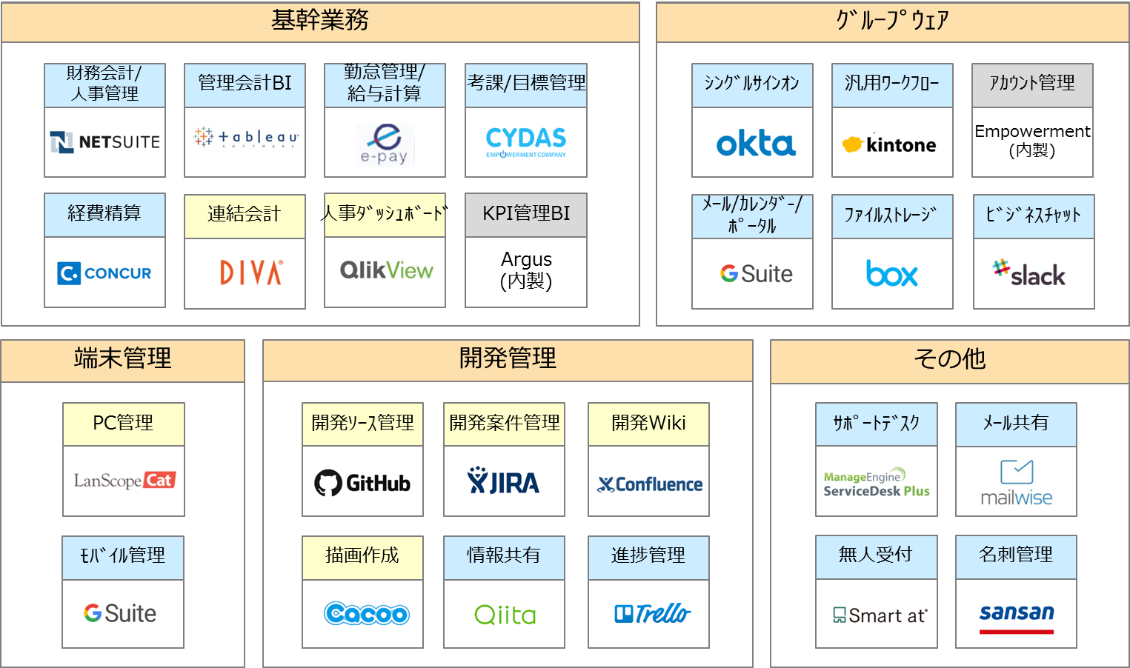
参考資料: DeNA 全社システム構成

Slide 37
注意すべきITベンダー・SI事業者の行動特性
注意すべきITベンダー・SI事業者の行動特性
このような行動特性を示す理由
自分たちの「できること」でしか
解決策を示そうとしない。
自分たちの収益を優先して考えている。
新しいコトへのリスクを嫌っている。
経営やリソースに余裕がない。
機能や性能については説明できるが
経営や事業の成果にどのような貢献が
できるのか説明できない。
お客様の立場で考える習慣がない。
経営や業務に関心や知識がない。
お客様の成果より自分たちの成果を優先している。
これからのテクノロジーやその可能性について
分かりやすく説明できない。
勉強していない。あるいはその習慣がない。
分かってもらおうという意欲が欠如している。
自分たちのできないことに関心がない。
新しい方法論や見積を求めても
旧来のやり方で提案しようとする。
仕事のやり方を変えたくない。
読めないリスクはできるだけ避けたい。
自分たちの業績評価基準に反する。
新しい方法論やテクノロジーの適用を求めると
保証できない、実績がない、時期尚早などの
ネガティブ・ワードで翻意を迫る。
相手の想いを理解しようという意欲がない。
そもそも知識がなく、学ぶ意欲も乏しい。
新しいコトへチャレンジする意欲がない。

Slide 38
変革の7ヶ条
言葉で「危機感」を
煽っても現場は変わらない
できる人材は
どこにもいない
第1条・業績評価基準を事業戦略/事業目標と一致させる
売上と利益に固定せず事業戦略/事業目標の達成基準と評価を連動させる
第2条・事実を正直に伝えて議論する
忖度無用、自分たちの現実を真摯に土俵に上げて議論する
第3条・時代にそぐわない手続きやルールを廃止する
暗号化してメールに添付し平文でパスワードを送る など
第4条・スタンダードとなっているツールを使う
時代の思想や文化をツールを通して浸透させる
第5条・仕事の生産性を落とさない環境を提供する
最新のPCやMac、デスクトップの仮想化は使わない など
第6条・服装を”オープン“にする
職場の空気が変わる、変革を身体で感じられる
第7条・Intrapersonal Diversity（個人内多様性） を高める
ローテーション、社外のコミュニティや勉強会、対外的の奨励など

Slide 39
変革のステージに立てるかどうかの３つの問いかけ
「違和感」を持っていますか？
「地図」を持っていますか？
「向かい風」を感じていますか？

Slide 40
ネットコマース株式会社
180-0004 東京都武蔵野市吉祥寺本町2-4-17
エスト・グランデール・カーロ 1201
http://www.netcommerce.co.jp/

